Slide 1
Slávni futbalisti sveta
Ľubomír Medvec
5.A

Slide 2
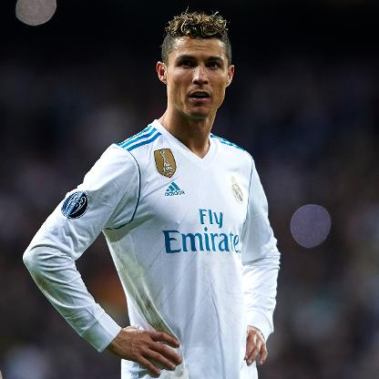
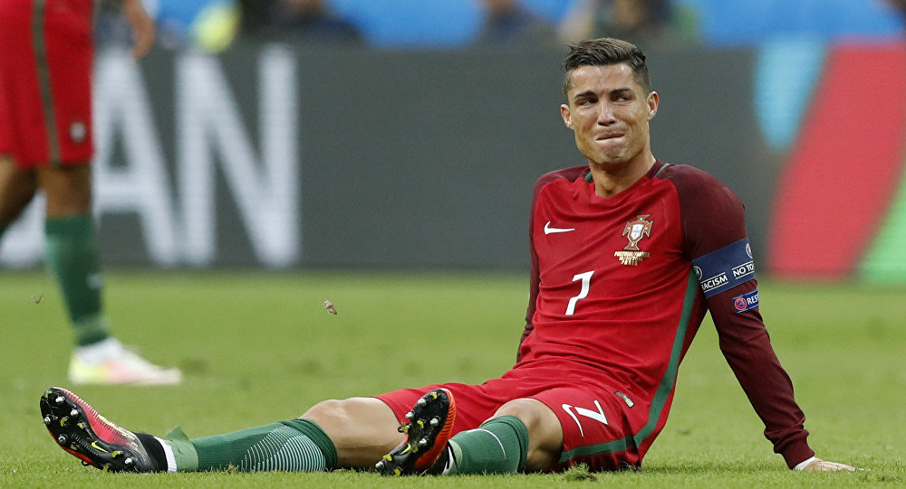
CRISTIANO RONALDO
Cristiano Ronaldo, (*5. februára 1985) je portugalský profesionálny futbalista, ktorý hrá za španielsky klub Real Madrid a portugalský národný tím.
V kariére získal 22 trofejí vrátane piatich ligových titulov, štyroch titulov Ligy Majstrov UEFA a jedného z majstrovstiev Európy.
K futbalu sa dostal ako malý chlapec a už ako 11-ročný sa dostal do akadémie Sportingu Lisabon.

Slide 3
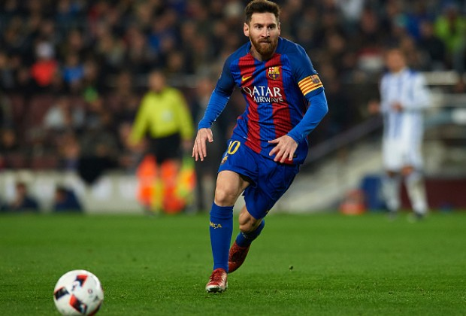
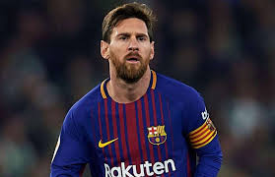
LIONEL MESSI
Lionel Messi, (*24. jún 1987), je profesionálny argentínsky futbalista hrajúci v svetovej lige za klub FC Barcelona a za Argentínske národné futbalové mužstvo.
Je taktiež s futbalistom Cristianom Ronaldom jediný hráč histórie, ktorý je päťnásobným držiteľom ceny Zlatá lopta.
Svoju futbalovú kariéru začal v roku 1994.

Slide 4
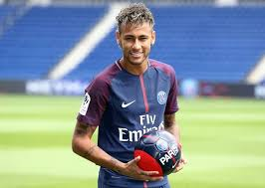
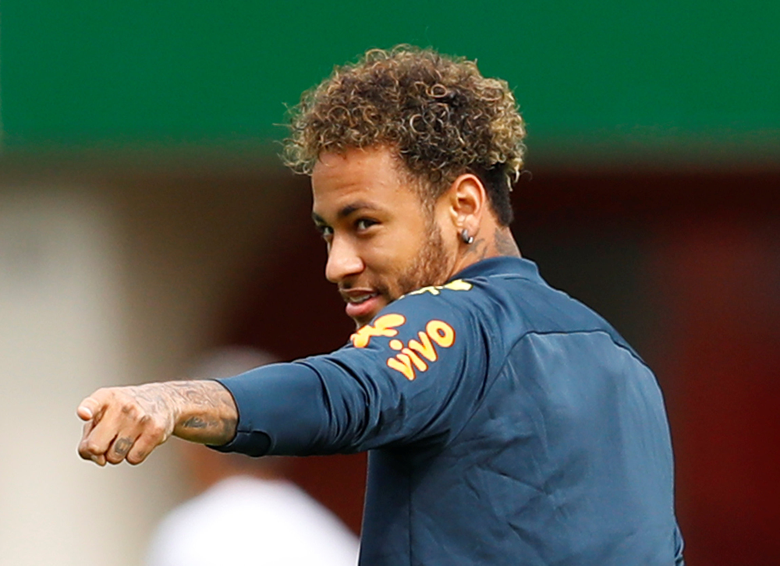
NEYMAR
Neymar, (*5. február 1992), je brazílsky futbalista. Hral ako útočník v brazílskom ligovom klube Santos FC a v katalánskom klube FC Barcelona. A v súčasnosti je vo francúzskom klube Paris Saint-Germain . Je taktiež súčasťou brazílskeho národného tímu.
Futbal začal hrať od piatich rokov, za Santos FC, s ktorým podpísal ako sedemnásťročný profesionálnu zmluvu.

Slide 5
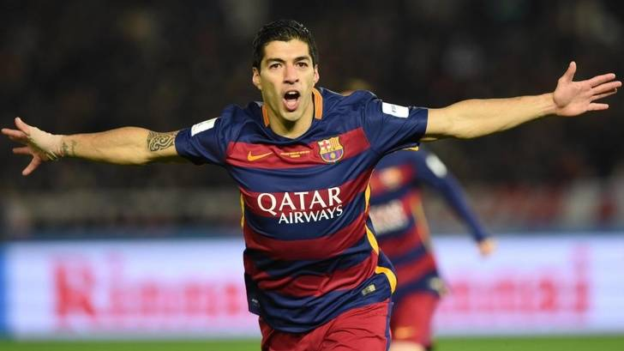
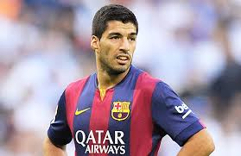
LUIS SUÁREZ
Luis Suárez, (*24. január 1987) je uruguajský futbalista. V súčasnosti hrá za španielsky klub FC Barcelona. Nastupuje tiež za Uruguajské národné futbalové mužstvo. Hrá na pozícii útočníka.
Kariéru začal vo svojej rodnej krajine v klube Nacional Montevideo s ktorým sa stal v roku 2006 majstrom Uruguaja.

Slide 6
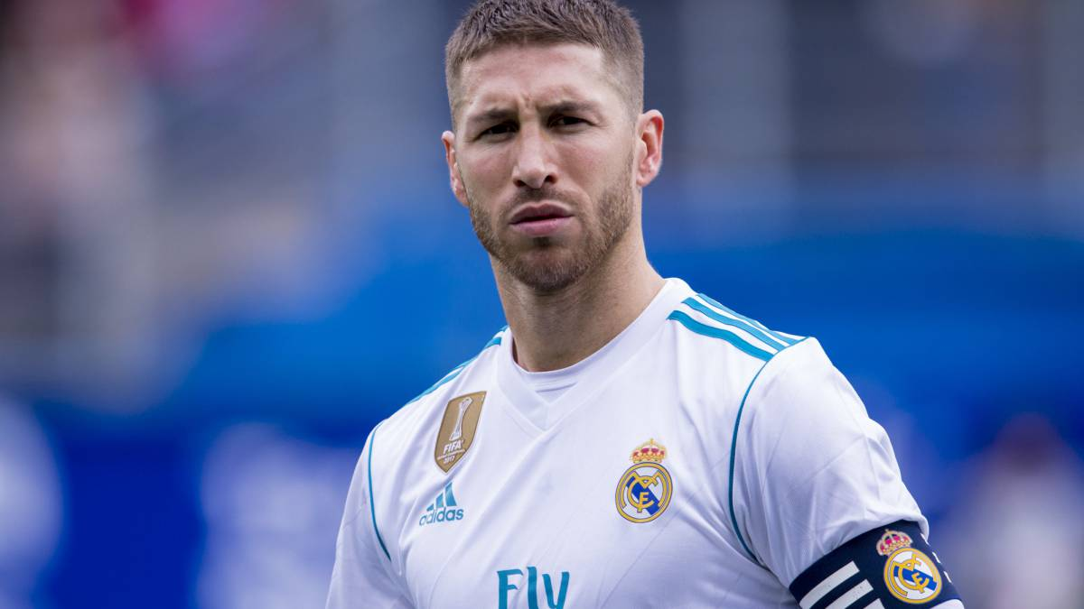
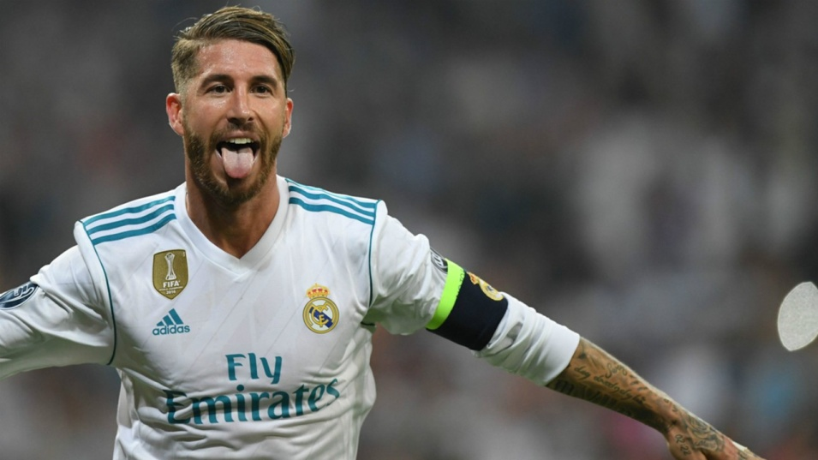
SERGIO RAMOS
Sergio Ramos, (* 30. marec 1986, ), je španielsky futbalista, ktorý zvyčajne hráva na pozícii obrancu za Real Madrid.
Ramos je absolventom mládežníckeho systému Sevilly a bol považovaný za jedného z najlepších mladých svetových obrancov.

Slide 7
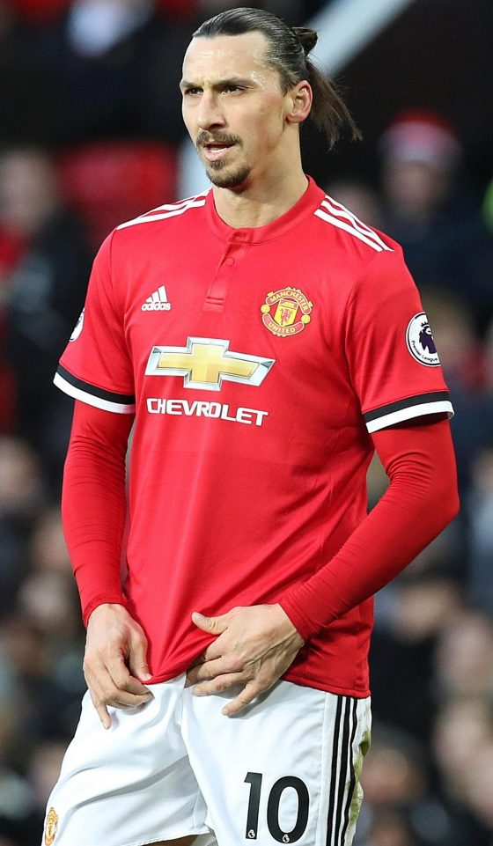
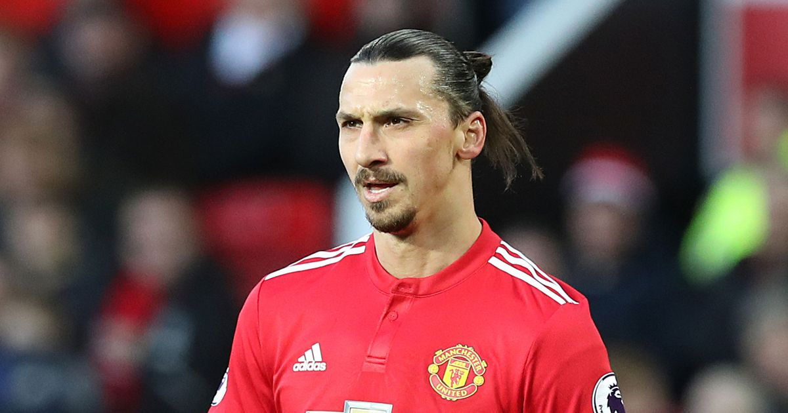
ZLATAN IBRAHIMOVIĆ
Zlatan Ibrahimović (* 3. október 1981, ) je švédsky futbalový útočník v súčasnosti hrajúci za LA Galaxy.
Zlatan bol súčasťou švédskeho národného tímu od roku 2001.
Reprezentačnú kariéru ukončil v roku 2016.

Slide 8
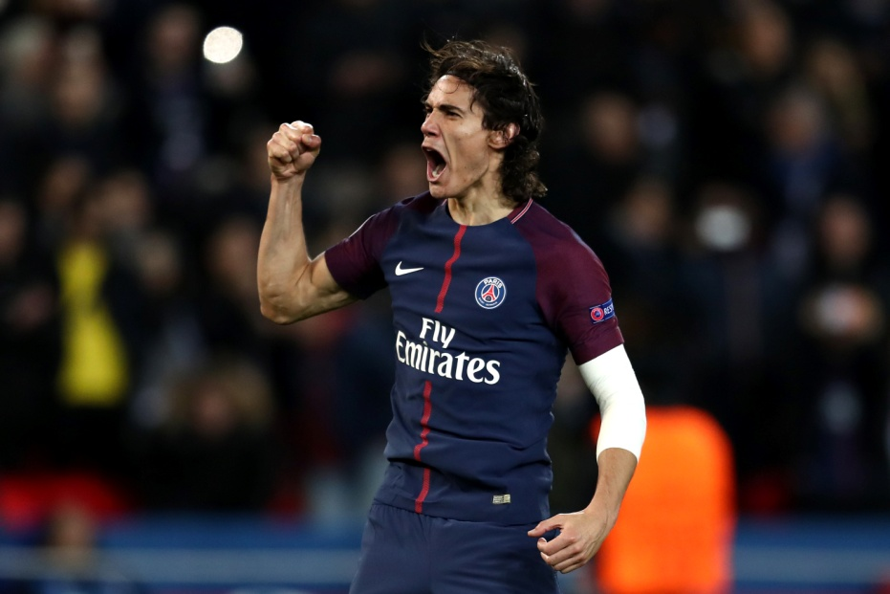
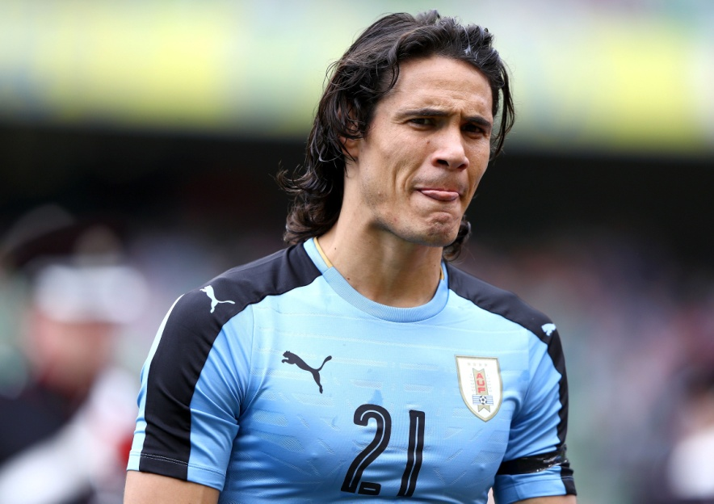
ÉDINSON CAVANI
Édinson Cavani, (* 14.februára 1987, ) je uruguajský futbalový útočník a reprezentant v súčasnosti pôsobí vo francúzskom veľkoklube Paris Saint-Germain.
Veľmi produktívny strelec, je známy svojou schopnosťou rozhodovať zápasy.
Svoju futbalovú kariéru zahájil v uruguajskom klubu Danubio FC.

Slide 9
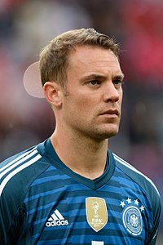
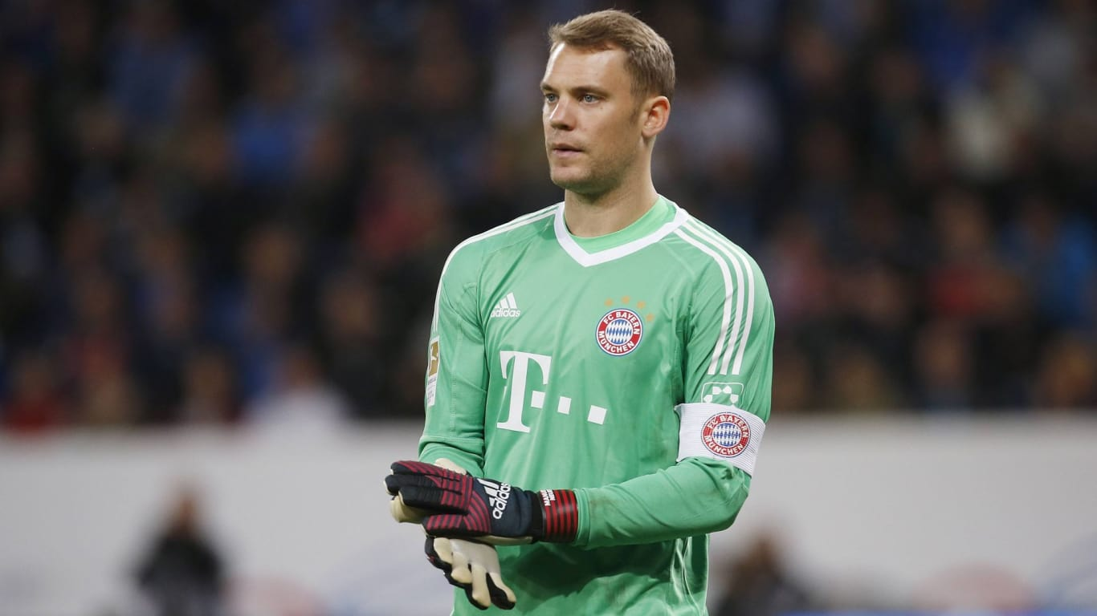
MANUEL NEUER
Manuel Neuer (*27. marec 1986), je nemecký futbalista, hrajúci na pozícii brankára za Bayern Mníchov a Nemecké národné futbalové mužstvo. V roku 2014 bol nominovaný na Európskeho futbalistu roka.
Neuer prešiel všetkými mládežníckymi kategóriami v Schalke 04 a v roku 2005 podpísal profesionálnu zmluvu.

Slide 10
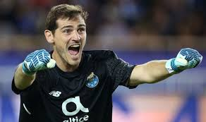
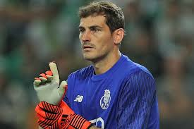
IKER CASILLAS
Iker Casillas ,(* 20. máj 1981, )je španielsky futbalový brankár, ktorý hrá za portugalský klub FC Porto.
Casillas bol dvakrát nominovaný na ocenenie Európsky futbalista roka.
Casillas začal v juniorskom tíme Realu Madrid.

Slide 11
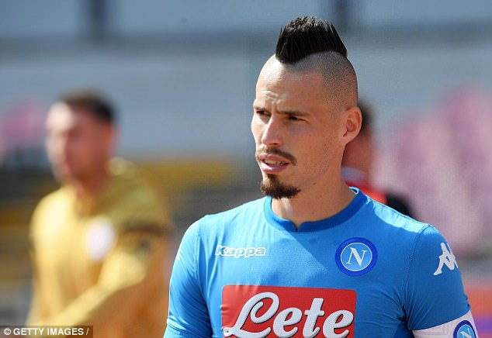
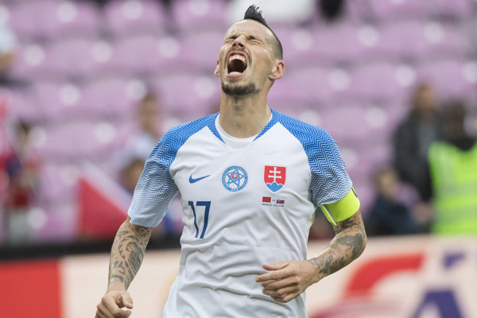
MAREK HAMŠÍK
Marek Hamšík,(* 27. júl 1987, Banská Bystrica) je slovenský profesionálny futbalista, momentálne hrajúci v klube SSC Neapol.
Hrá na pozícii stredopoliara a je považovaný za jedného z najlepších hráčov Slovenska.
Ako dorastenec hrával za menej známy klub.

Slide 12
MÔJ IDOL
Mojím idolom je Cristiano Ronaldo. Je to najlepší futbalista sveta v ankete FIFA (2008). Je dva krát držiteľom Zlatej lopty France Footballu a tri krát držiteľom Zlatej kopačky pre najlepšieho európskeho strelca ( 2007/2008, 2010/2011, 2013/2014) a v tých istých rokoch bol tri krát najlepší strelec Ligy majstrov. Na drese nosí číslo 7.
ZAUJÍMAVOSŤ: Ronaldo je vraj oproti väčšine futbalistov vo výhode v tom, že má v členku kosť navyše, ktorá spôsobuje, že jeho priame kopy sú silnejšie, presnejšie a majú väčšiu rotáciu.

Slide 13
ĎAKUJEM ZA POZORNOSŤ

